Slide 1
Презентация к внеурочному занятию по финансовой грамотности Тема «Как возникли деньги»
Автор-разработчик:
Максимова Ирина Николаевна

Slide 2
Попробуйте разгадать венгерский кроссворд
Ваша задача – найти слова-ответы на поставленные вопросы. Из оставшихся букв сложите слово. Именно оно и станет темой нашего занятия.

Slide 3
Внимание, правильные ответы!

Slide 4
Деньги – средство оплаты товаров и услуг

Slide 5
Как возникли деньги?
Просмотр видеоролика
«История денег: от куниц до бумажных»
Ссылка https://www.youtube.com/watch?v=i1Ofahsq1pQ&ab_channel=%D0%9E%D0%B1%D1%80%D0%B0%D0%B7%D0%BE%D0%B2%D0%B0%D1%82%D0%B5%D0%BB%D1%8C%D0%BD%D1%8B%D0%B5%D0%BF%D1%80%D0%BE%D0%B5%D0%BA%D1%82%D1%8B%D0%9F%D0%90%D0%9A%D0%9A

Slide 6
Как возникли деньги? (вопросы к видеоролику)
Что такое бартер?

Slide 7
Как возникли деньги? (вопросы к видеоролику)
Бартер - натуральный обмен товарами

Slide 8
Какие предметы были товарными деньгами? (вопросы к видеоролику)
?

Slide 9
Какие предметы были товарными деньгами? (вопросы к видеоролику)

Slide 10
От какого слова произошло название денег – «куна»? (вопросы к видеоролику)
?

Slide 11
От какого слова произошло название денег – «куна»? (вопросы к видеоролику)
Название «Куна» произошло от слова «куница» – зверька, шкурка которого была очень ценной для наших предков

Slide 12
Какие сначала чеканили монеты? (вопросы к видеоролику)
?

Slide 13
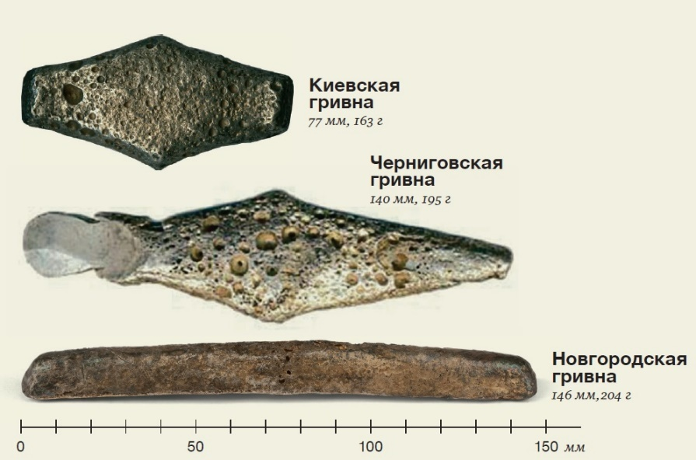
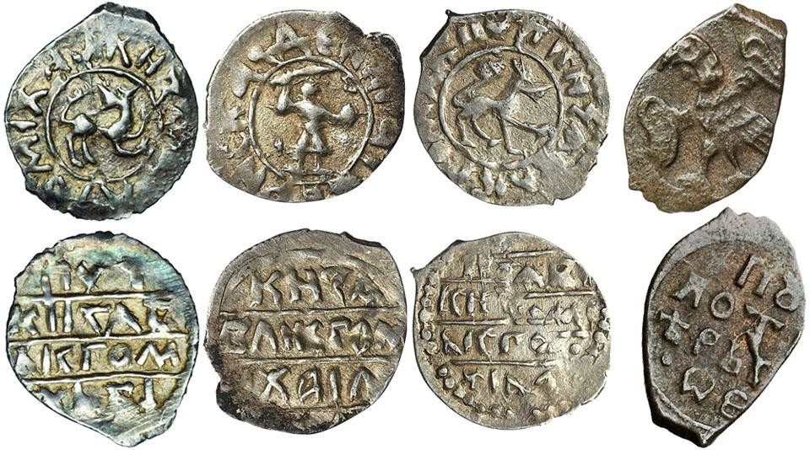
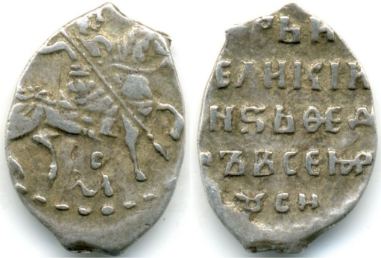
Какие сначала чеканили монеты? (вопросы к видеоролику)
Гривна
Денга
Копейка
Полушка
Рубль

Slide 15
Поиграем в «Бартерный обмен»?
Правила игры.
У вас на столах лежат карточки. На одной стороне
карточки нарисована картинка - это тот товар, который
есть у вас. На другой - написано, что вам нужно
получить в обмен на этот товар.
Цель игры: поменяться карточками так, чтобы получить нужный товар

Slide 16
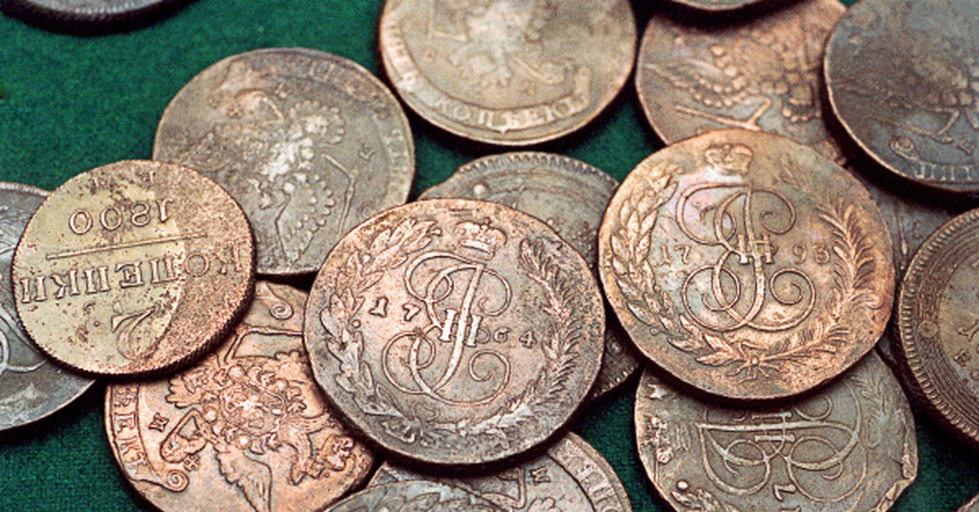
Игра «Бартерный обмен»
- Удобен ли бартерный обмен?
- Справедлив ли он?
- Почему возникла необходимость создать деньги?

Slide 17
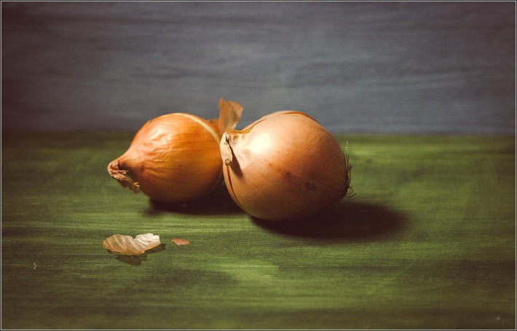
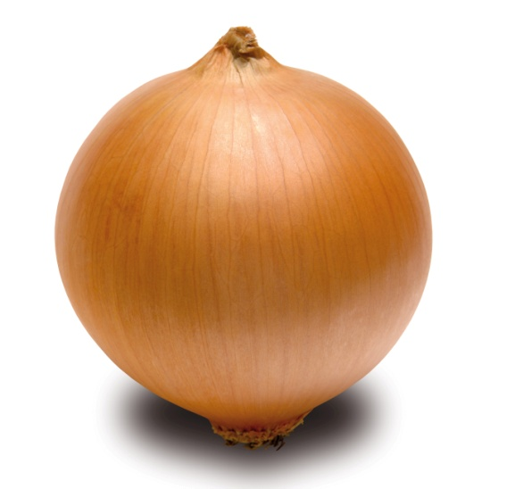
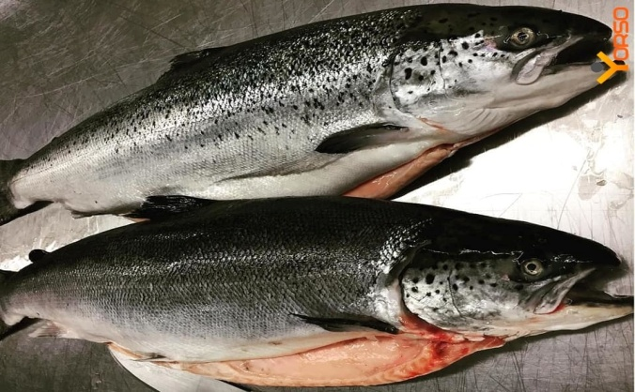
Задача (условие)

Slide 18
Задача (вопрос!)
Сколько рыбин нужно отдать за одно ожерелье?
?

Slide 19
Викторина
Продолжите предложения

Slide 20
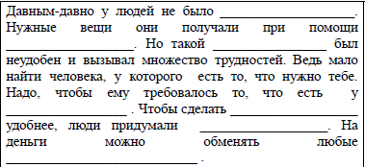
Подведение итогов занятия
Заполните пропуски в тексте так, чтобы получился рассказ о появлении денег.

Slide 21
Ребята, а как бы вы ответили на этот вопрос?

Slide 22
Рефлексия

Slide 23
Рефлексия
Ребята, сможете ли вы применить полученные знания в жизни?

